Slide 1

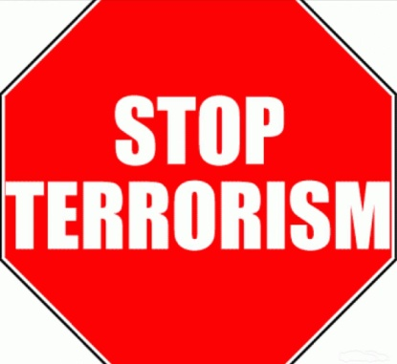


Slide 2
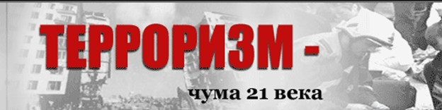
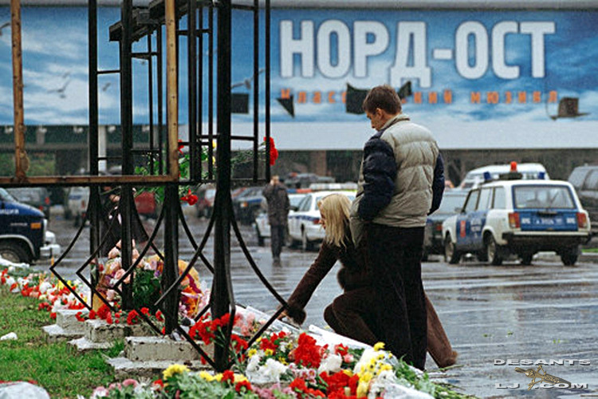
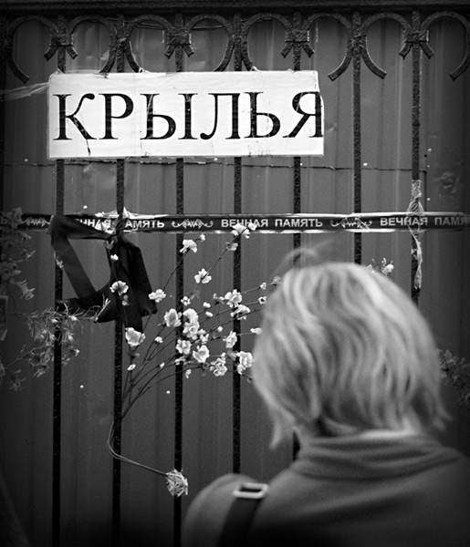
От латинского термина «terror» - страх, ужас.
Россия, октябрь 2002 года – теракт на Дубровке.
Все террористы были убиты, однако погибло 174 заложника.
5 июля 2003 года – теракт на рок-фестивале «Крылья» в Тушино
Погибли 16 человек, 57 человек ранены.
Террористические акты в России.

Slide 3
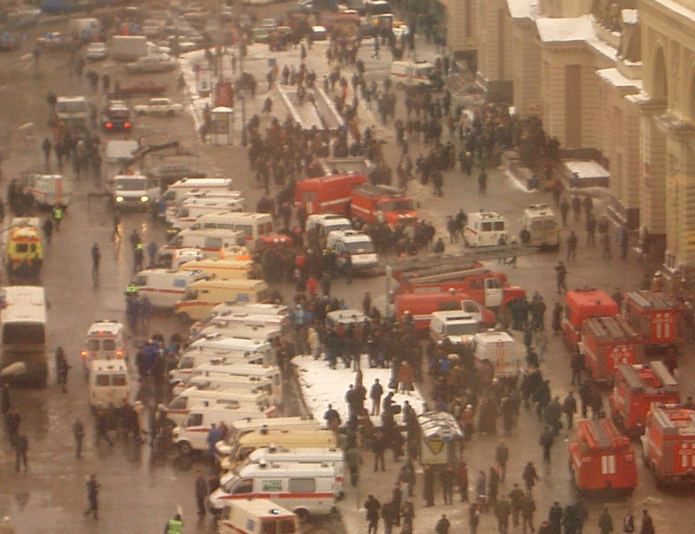
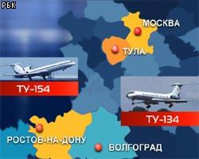
От латинского термина «terror» - страх, ужас.
6 февраля 2004 года – взрывы в московском метро.
Жертвами взрыва стали 40 человек, 134 получили ранения.
24 августа 2004 года – крушение двух авиалайнеров.
89 человек, все пассажиры и члены экипажа обоих самолетов, погибли.
Террористические акты в России.

Slide 4
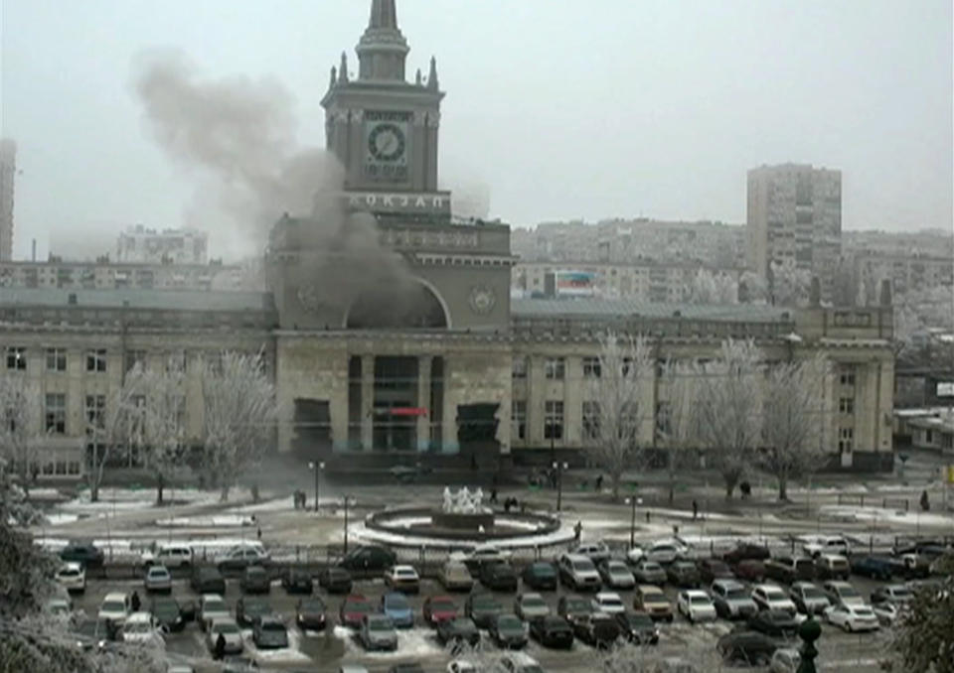
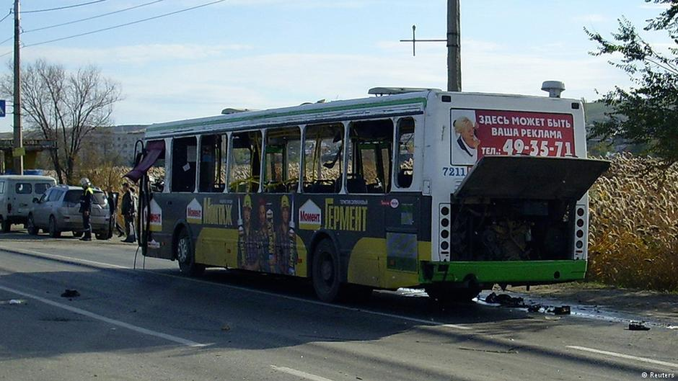
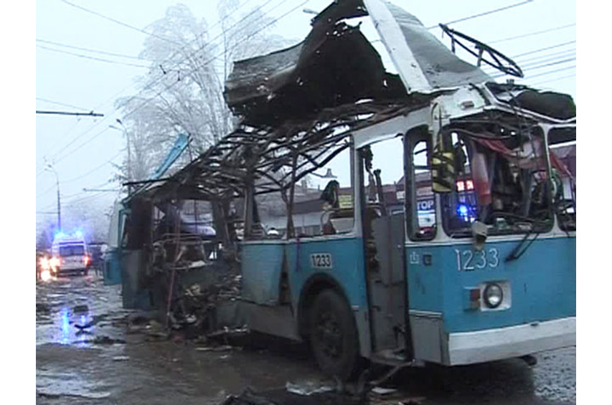
От латинского термина «terror» - страх, ужас.
21 октября 2013 года теракт в маршрутном автобусе Волгограда:
7 человек погибли, 37 были госпитализированы.
29 декабря 2013 года взрыв на железнодорожном вокзале в Волгограде:
15 человек погибли, более 40 ранены.
30 декабря 2013 года в Дзержинском районе Волгограда произошел взрыв в троллейбусе: погибли не менее 10 человек , ранены более 20

Slide 5
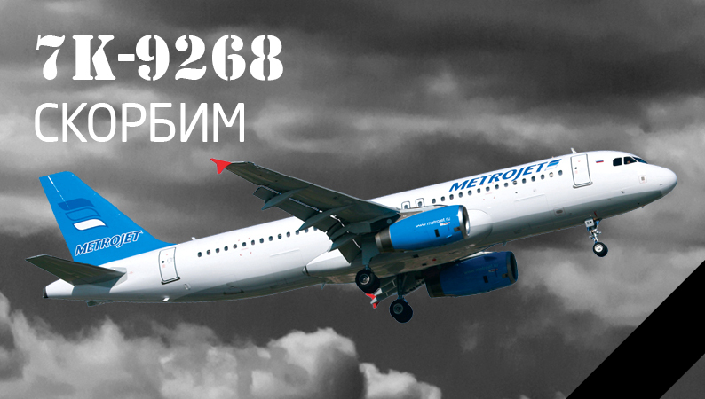
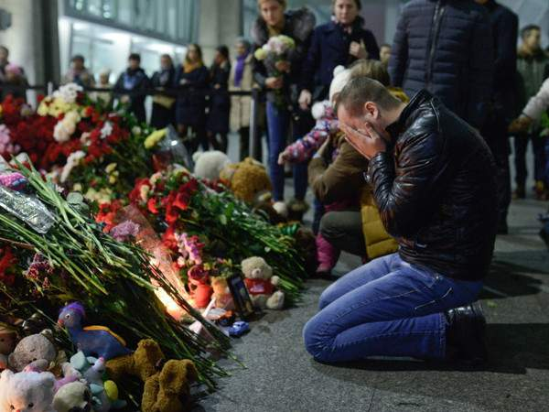
Террористические акты в России.
31 октября 2015 года - теракт на лайнере Airbus 321 авиакомпании "Когалымавиа"
На борту находились 217 пассажиров и семь членов экипажа.
В катастрофе никто не выжил.

Slide 6

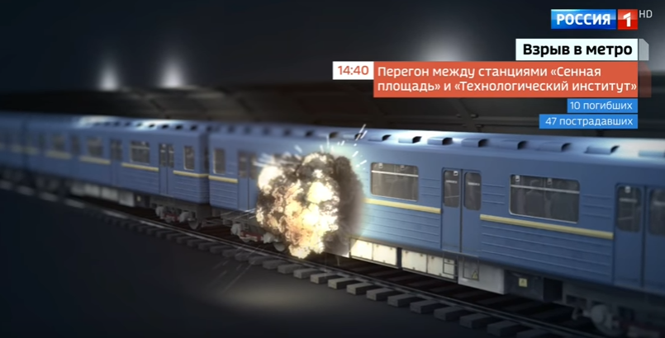
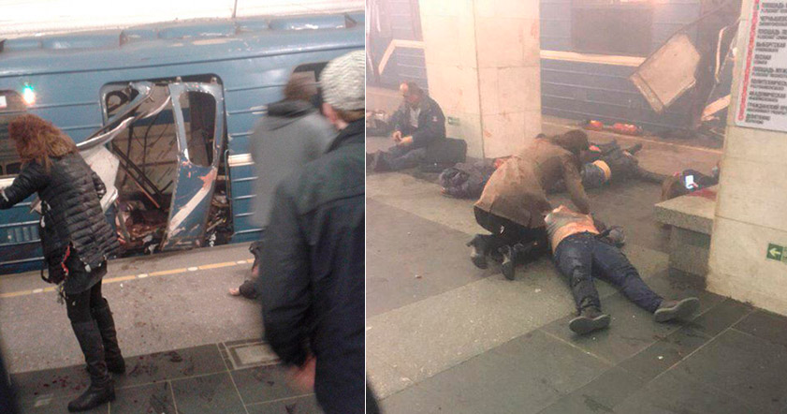
От латинского термина «terror» - страх, ужас.
В результате взрыва на перегоне между станциями «Сенная площадь» и «Технологический институт» пострадали 103 человека, 16 из них погибли
3 апреля 2017 года - теракт в Петербургском метрополитене

Slide 7
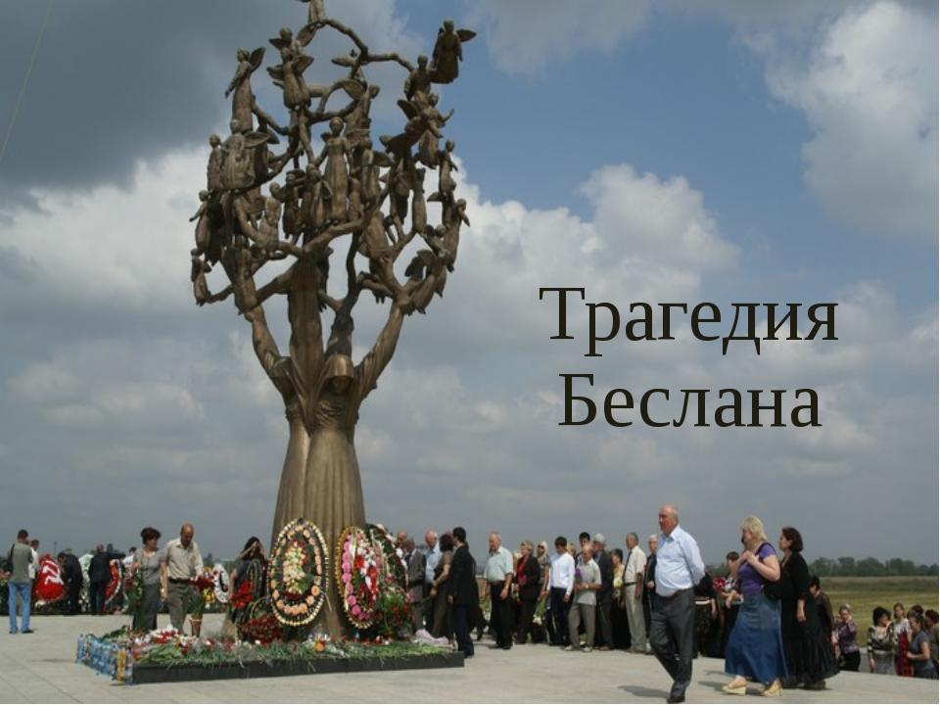

Slide 8
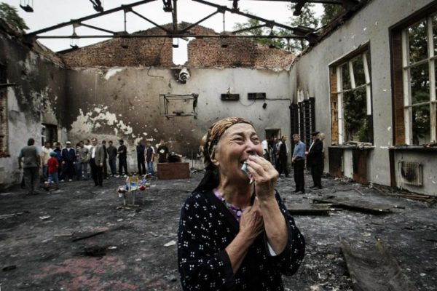
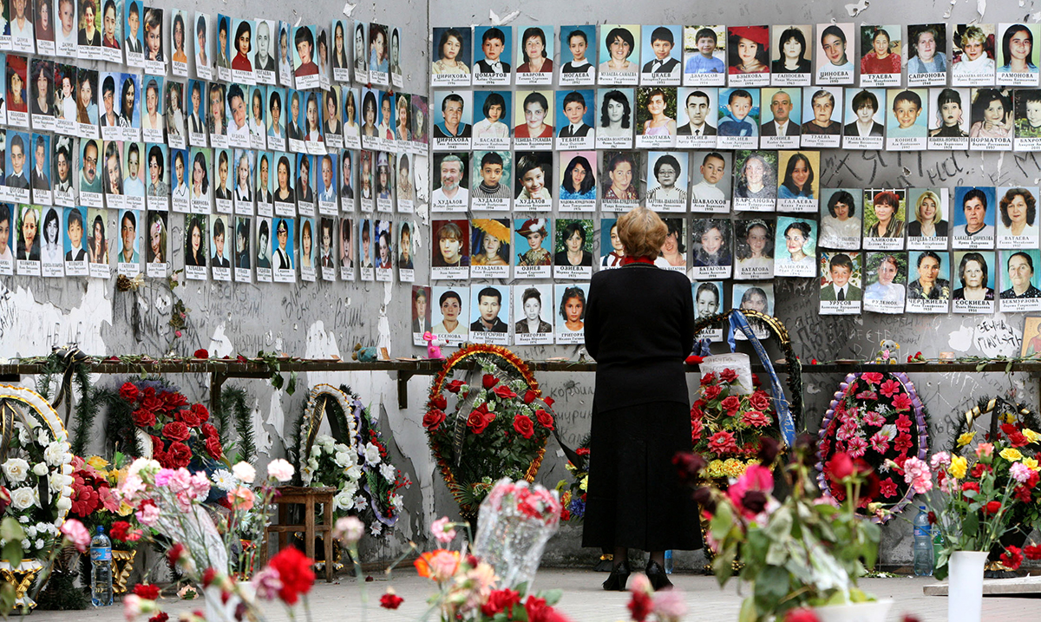
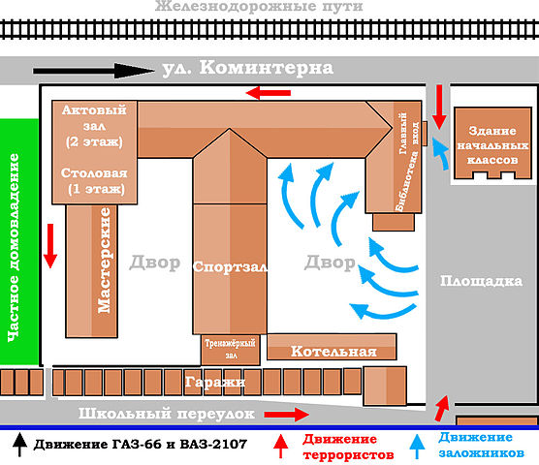

Бесланская трагедия
1 сентября 2004 года.
В г. Беслане (Северная Осетия) отряд террористов численностью более 30 человек осуществил захват здания средней общеобразовательной школы №1.
В заложниках оказались дети, их учителя и родители, пришедшие на праздничную «линейку».
В течение более двух суток около 1300 заложников удерживались в заминированном здании школы.

Slide 9
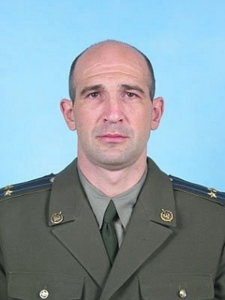

Беслан.
10 Героев Спецназа
Еще на подступах к зданию школы уничтожил двух бандитов.
Террористы вели огонь в спины убегающих детей. Дмитрий выявил новую огневую точку и, отвлекая внимание на себя, первым ворвался в помещение, из которого велся огонь.
Завязался бой, в результате которого огонь был подавлен, но Дмитрий получил смертельное ранение.
Герой Российской Федерации (посмертно) подполковник
Разумовский Дмитрий Александрович.

Slide 10
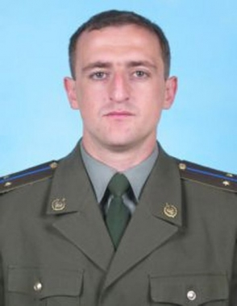
Беслан.
10 Героев Спецназа
Дал возможность штурмовой группе развернуться в помещении, где находились около 250 заложников.
А когда бандит бросил в скопление людей гранату, Андрей накрыл ее собой.
Герой Российской Федерации (посмертно) лейтенант
Туркин Андрей Алексеевич.

Slide 11
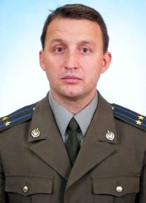
Беслан.
10 Героев Спецназа
Герой Российской Федерации (посмертно) подполковник Ильин Олег Геннадьевич.
Один из первых начал штурмовать здание.
Ценой своей жизни спас сотрудников штурмовой группы и обеспечил уничтожение остальных преступников.

Slide 12
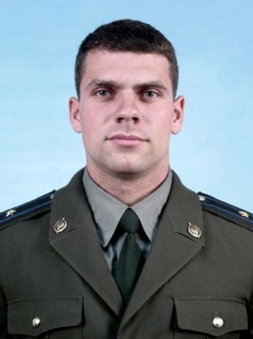
Беслан.
10 Героев Спецназа
Герой Российской Федерации (посмертно) майор
Перов Александр Валентинович.
Руководитель группы, прикрывал эвакуацию детей.
Упредив разрыв гранаты, накрыл собой троих.
Продолжал руководить группой, даже будучи смертельно ранен.

Slide 13
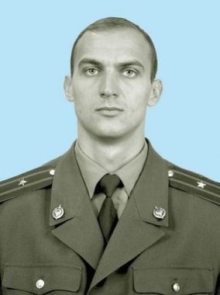
Беслан.
10 Героев Спецназа
Кавалер ордена «3а заслуги перед Отечеством» IV степени (посмертно) майор
Велько Андрей Витальевич.
Вошел в здание школы в составе передовой штурмовой группы.
Прикрывая заложников и боевых товарищей, получил множественные смертельные ранения.

Slide 14
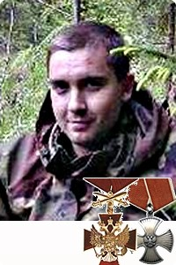
Беслан.
10 Героев Спецназа
В одном из помещений обнаружил двух спрятавшихся детей.
Спасая их и прикрывая сотрудников штурмовой группы, вступил в бой с пулеметным расчетом бандитов.
В ходе этого боя получил смертельное ранение.
Кавалер ордена «3а заслуги перед Отечеством» IV степени (посмертно) майор
Катасонов Роман Юрьевич.

Slide 15
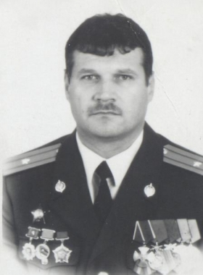
Беслан.
10 Героев Спецназа
Кавалер ордена «3а заслуги перед Отечеством» IV степени (посмертно) майор
Кузнецов Михаил Борисович.
В ходе освобождения здания школы эвакуировал более 20 раненых заложников.
Прикрывая группу захвата, вступил в бой с двумя террористами, уничтожил их и погиб.

Slide 16
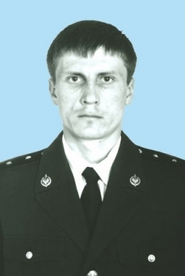
Беслан.
10 Героев Спецназа
Кавалер ордена «3а заслуги перед Отечеством» IV степени (посмертно) прапорщик
Лоськов Олег Вячеславович.
Заслонив заложников, преградил бандитам путь к бегству.
Получив смертельные ранения, продолжал поддерживать огнем действия штурмовой группы.

Slide 17
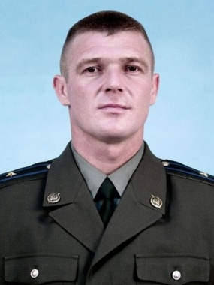
Беслан.
10 Героев Спецназа
Кавалер ордена «3а заслуги перед Отечеством» IV степени (посмертно) майор
Маляров Вячеслав Владимирович.
Практически перекрыл собой направление обстрела для группы.
Получив смертельное ранение, продолжал вести бой.
Ранил двух террористов и заставил их отступить.

Slide 18
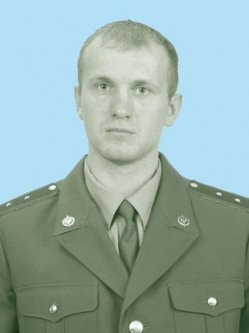
Беслан.
10 Героев Спецназа
Кавалер ордена «3а заслуги перед Отечеством» IV степени (посмертно) прапорщик
Пудовкин Денис Евгеньевич.
Выносил детей из-под обстрела.
Получил осколочное ранение, но детей не оставил.
Погиб, прикрывая собой одну из заложниц.

Slide 19
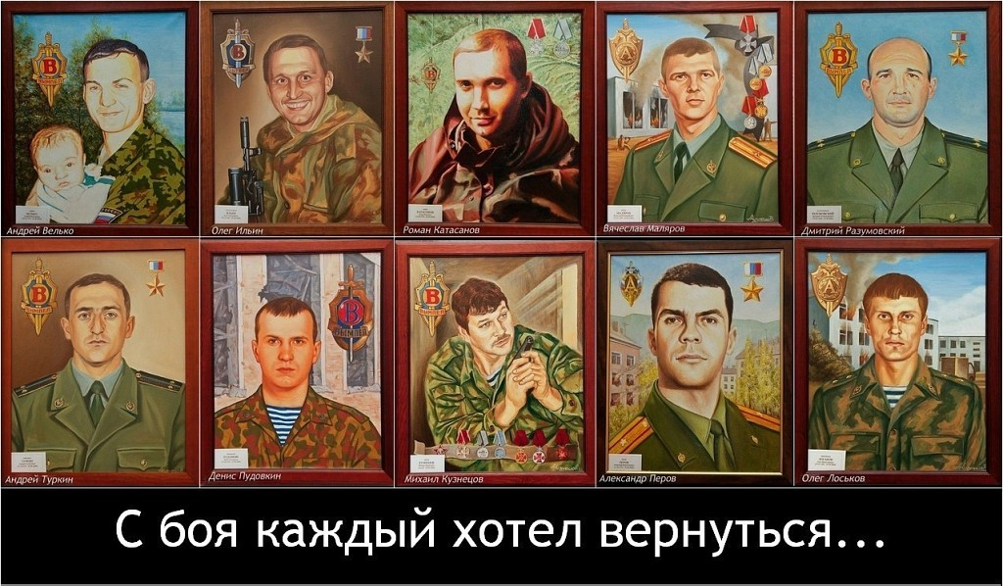
Беслан.
10 Героев Спецназа

Slide 20

Жизнь человека - свеча
Жизнь человека – высшая нравственная ценность

Slide 21
Терроризм не имеет лица

Slide 22
Скажи терроризму: «НЕТ!»
Противостоять терроризму можно и нужно.
Для этого необходимо следовать ряду простых правил:
Быть внимательным и осмотрительным.
Не паниковать и сохранять самообладание.
Четко знать и следовать инструкциям «Памятки по борьбе с терроризмом» ГО и ЧС
Будьте внимательны к тому, что происходит вокруг вас. Бдительность должна быть постоянной и активной.
ПОМНИТЕ!
Только ваши правильные и грамотные действия помогут
сохранить жизнь Вашу и других людей.

Slide 23



